Slide 1
数论 2
wrpwrp

Slide 2
数论函数
数论函数指定义域为正整数的函数。数论函数也可以视作一个数列。

Slide 3
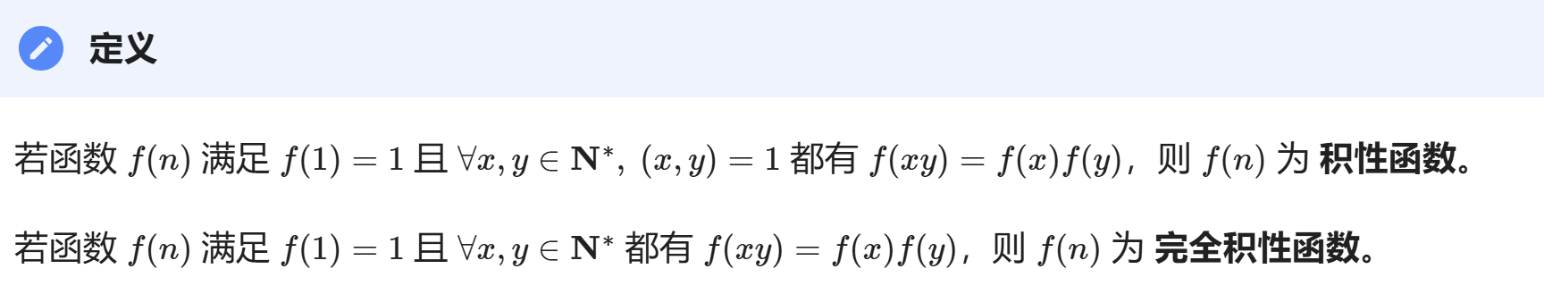
积性函数

Slide 4
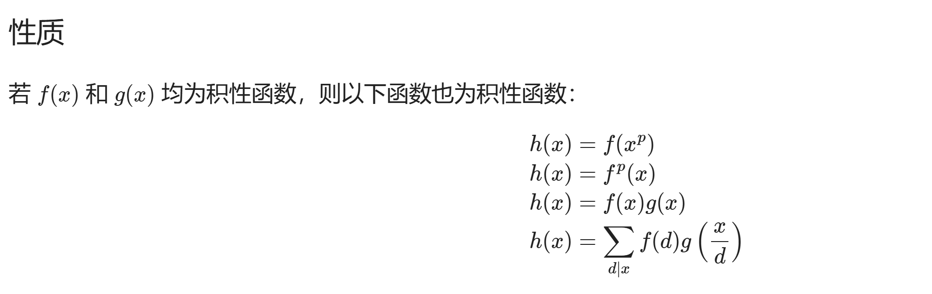

Slide 5
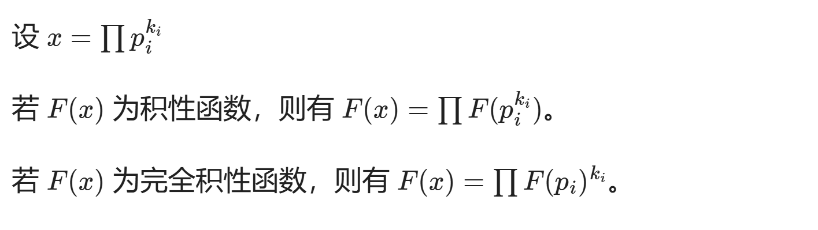

Slide 6
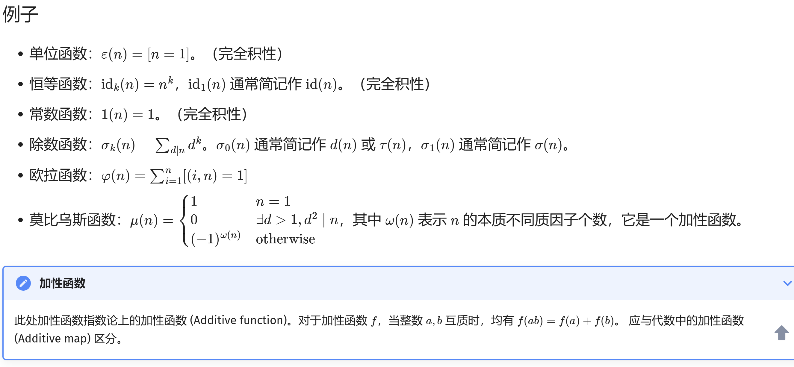

Slide 7
线性筛

Slide 8
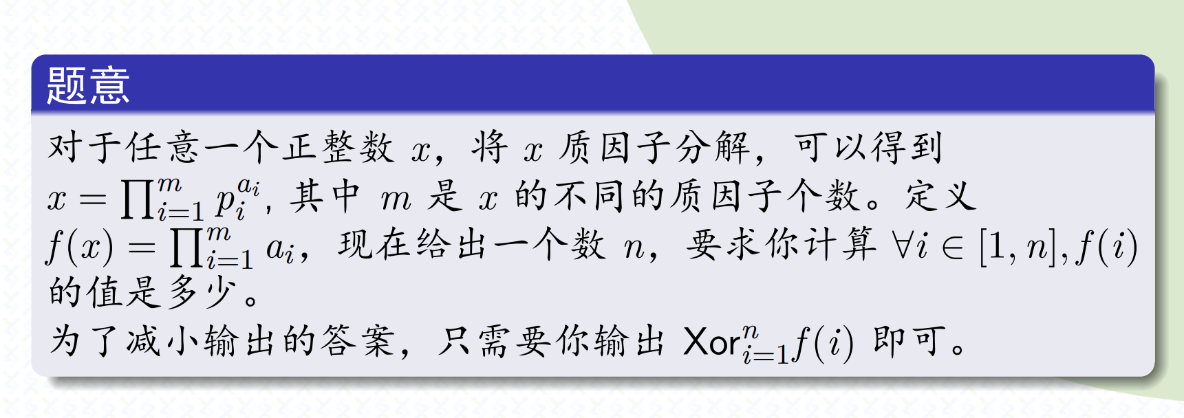

Slide 9
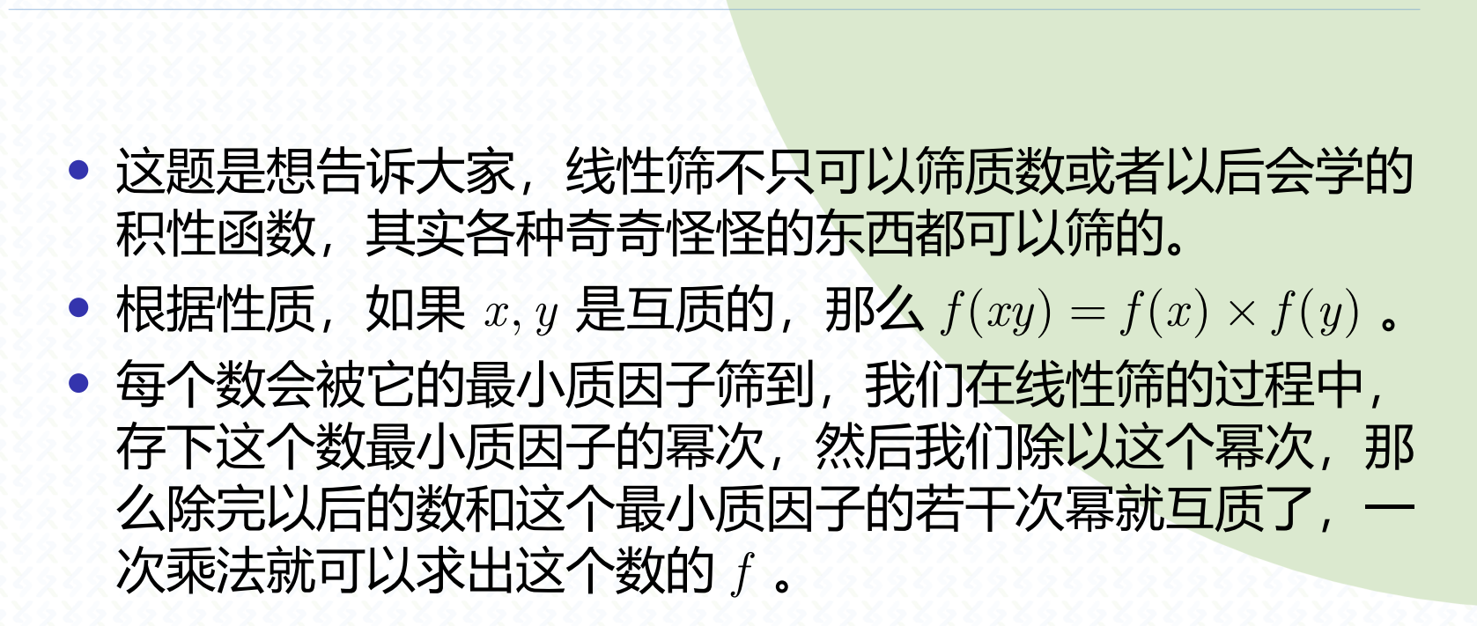

Slide 10
线性筛
所以线性筛其实可以随便魔改的。

Slide 11
线性筛
对所有i \in [1, 1e7], 求 i^k, k <= 998244353

Slide 12
线性筛
暴力会带log

Slide 13
线性筛
但是我们可以只在质数点求， 别的地方不求。
质数只有 n / ln(n) 个， n / ln(n) * log2(998244353) = n
然后你发现就线性了

Slide 14
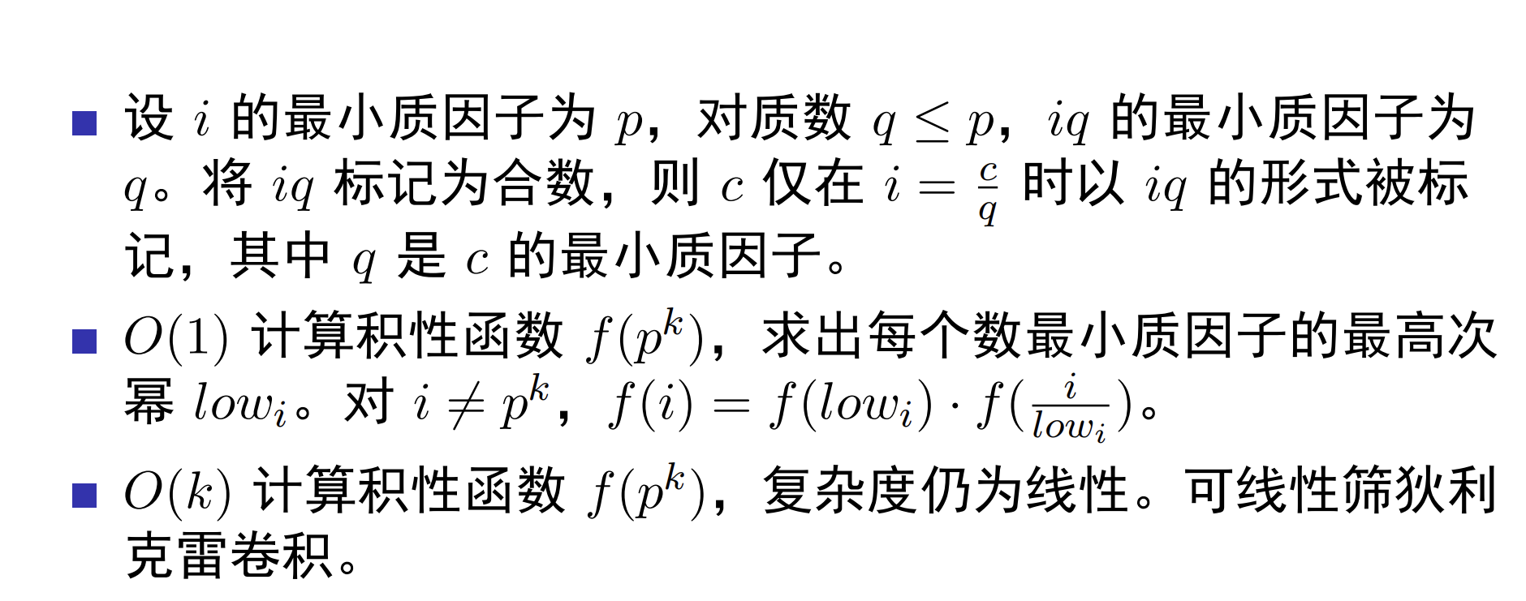
线性筛积性函数

Slide 15
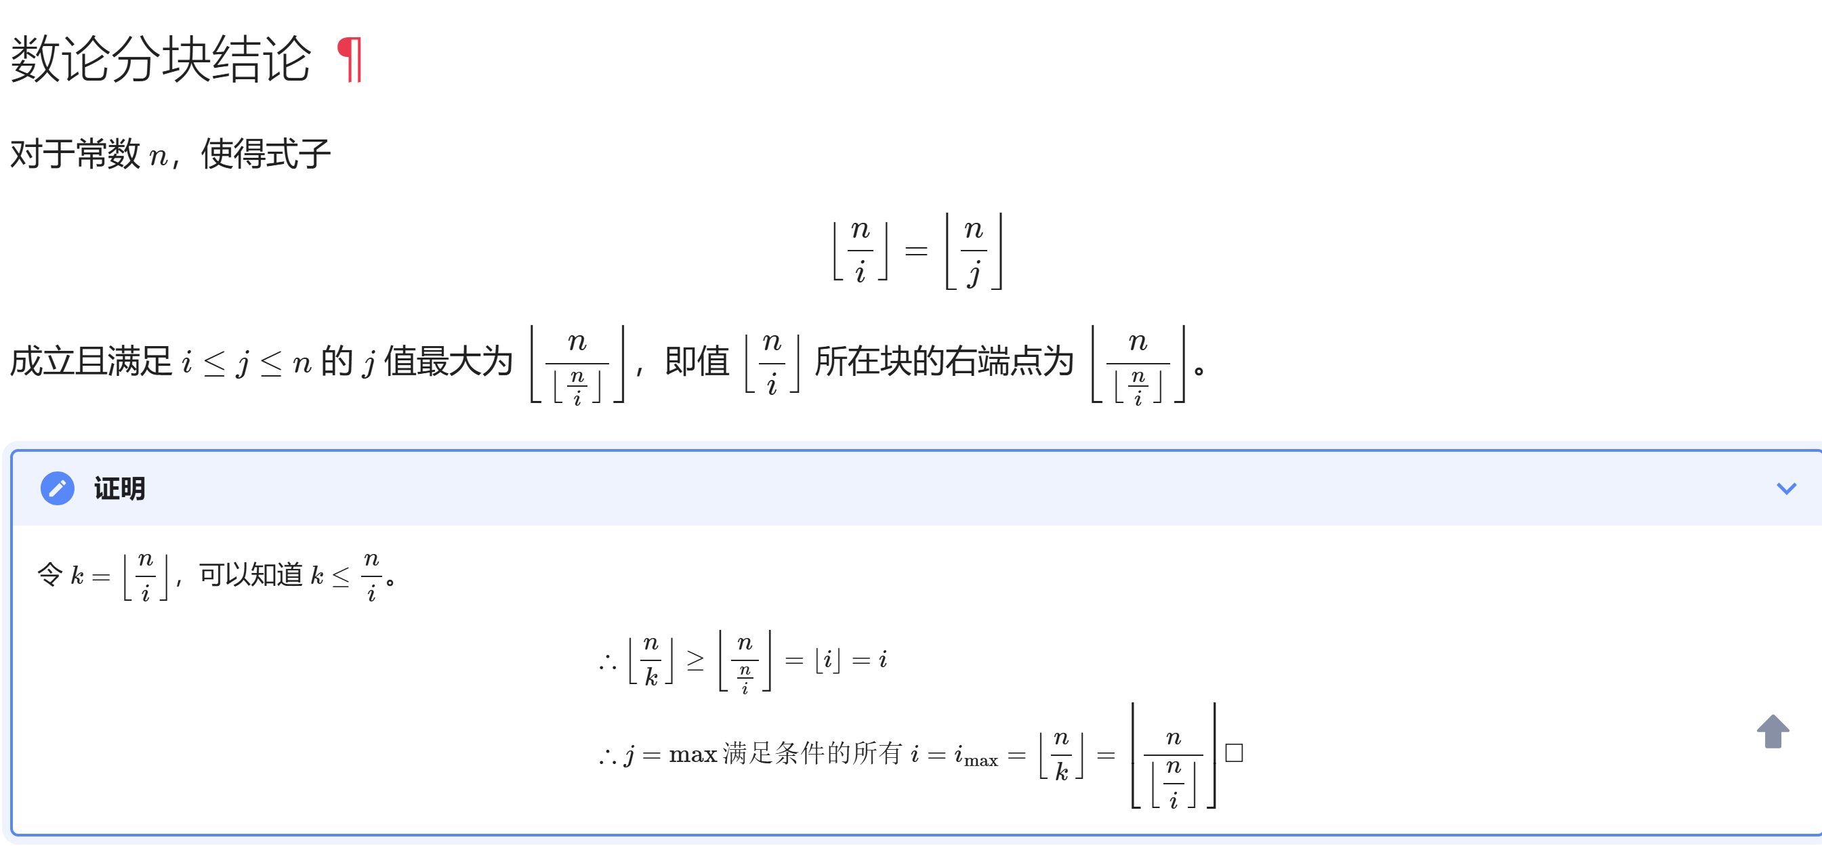
数论分块

Slide 16
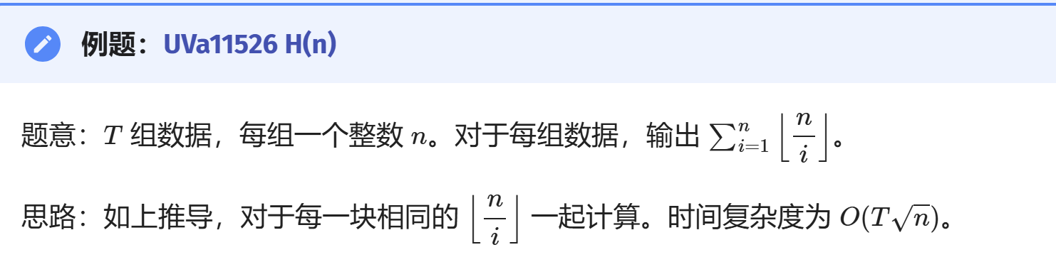

Slide 17
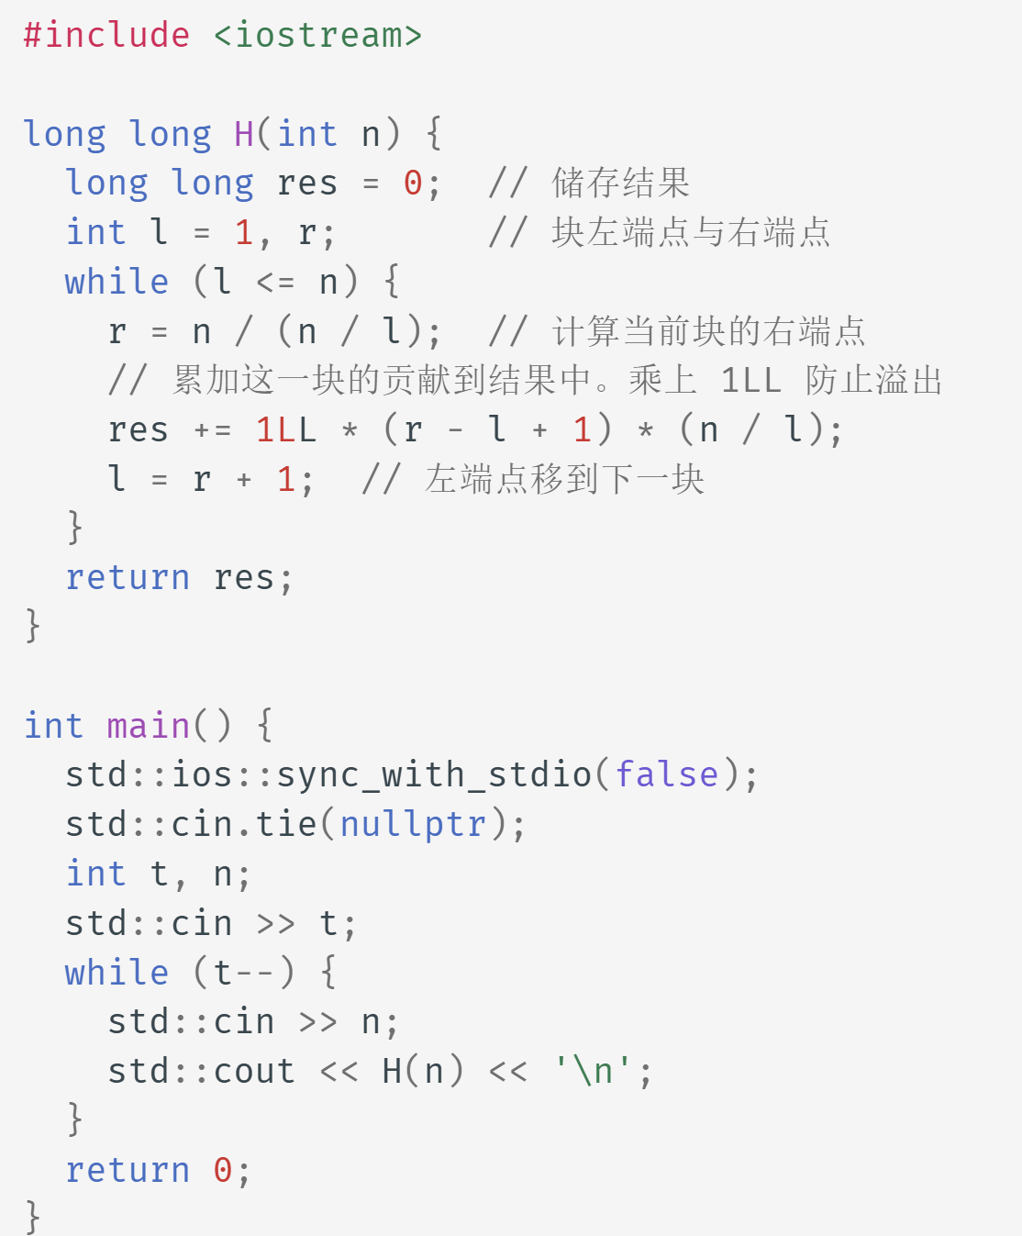

Slide 18
练习
P2261 [CQOI2007] 余数求和 - 洛谷 | 计算机科学教育新生态 (luogu.com.cn)

Slide 19
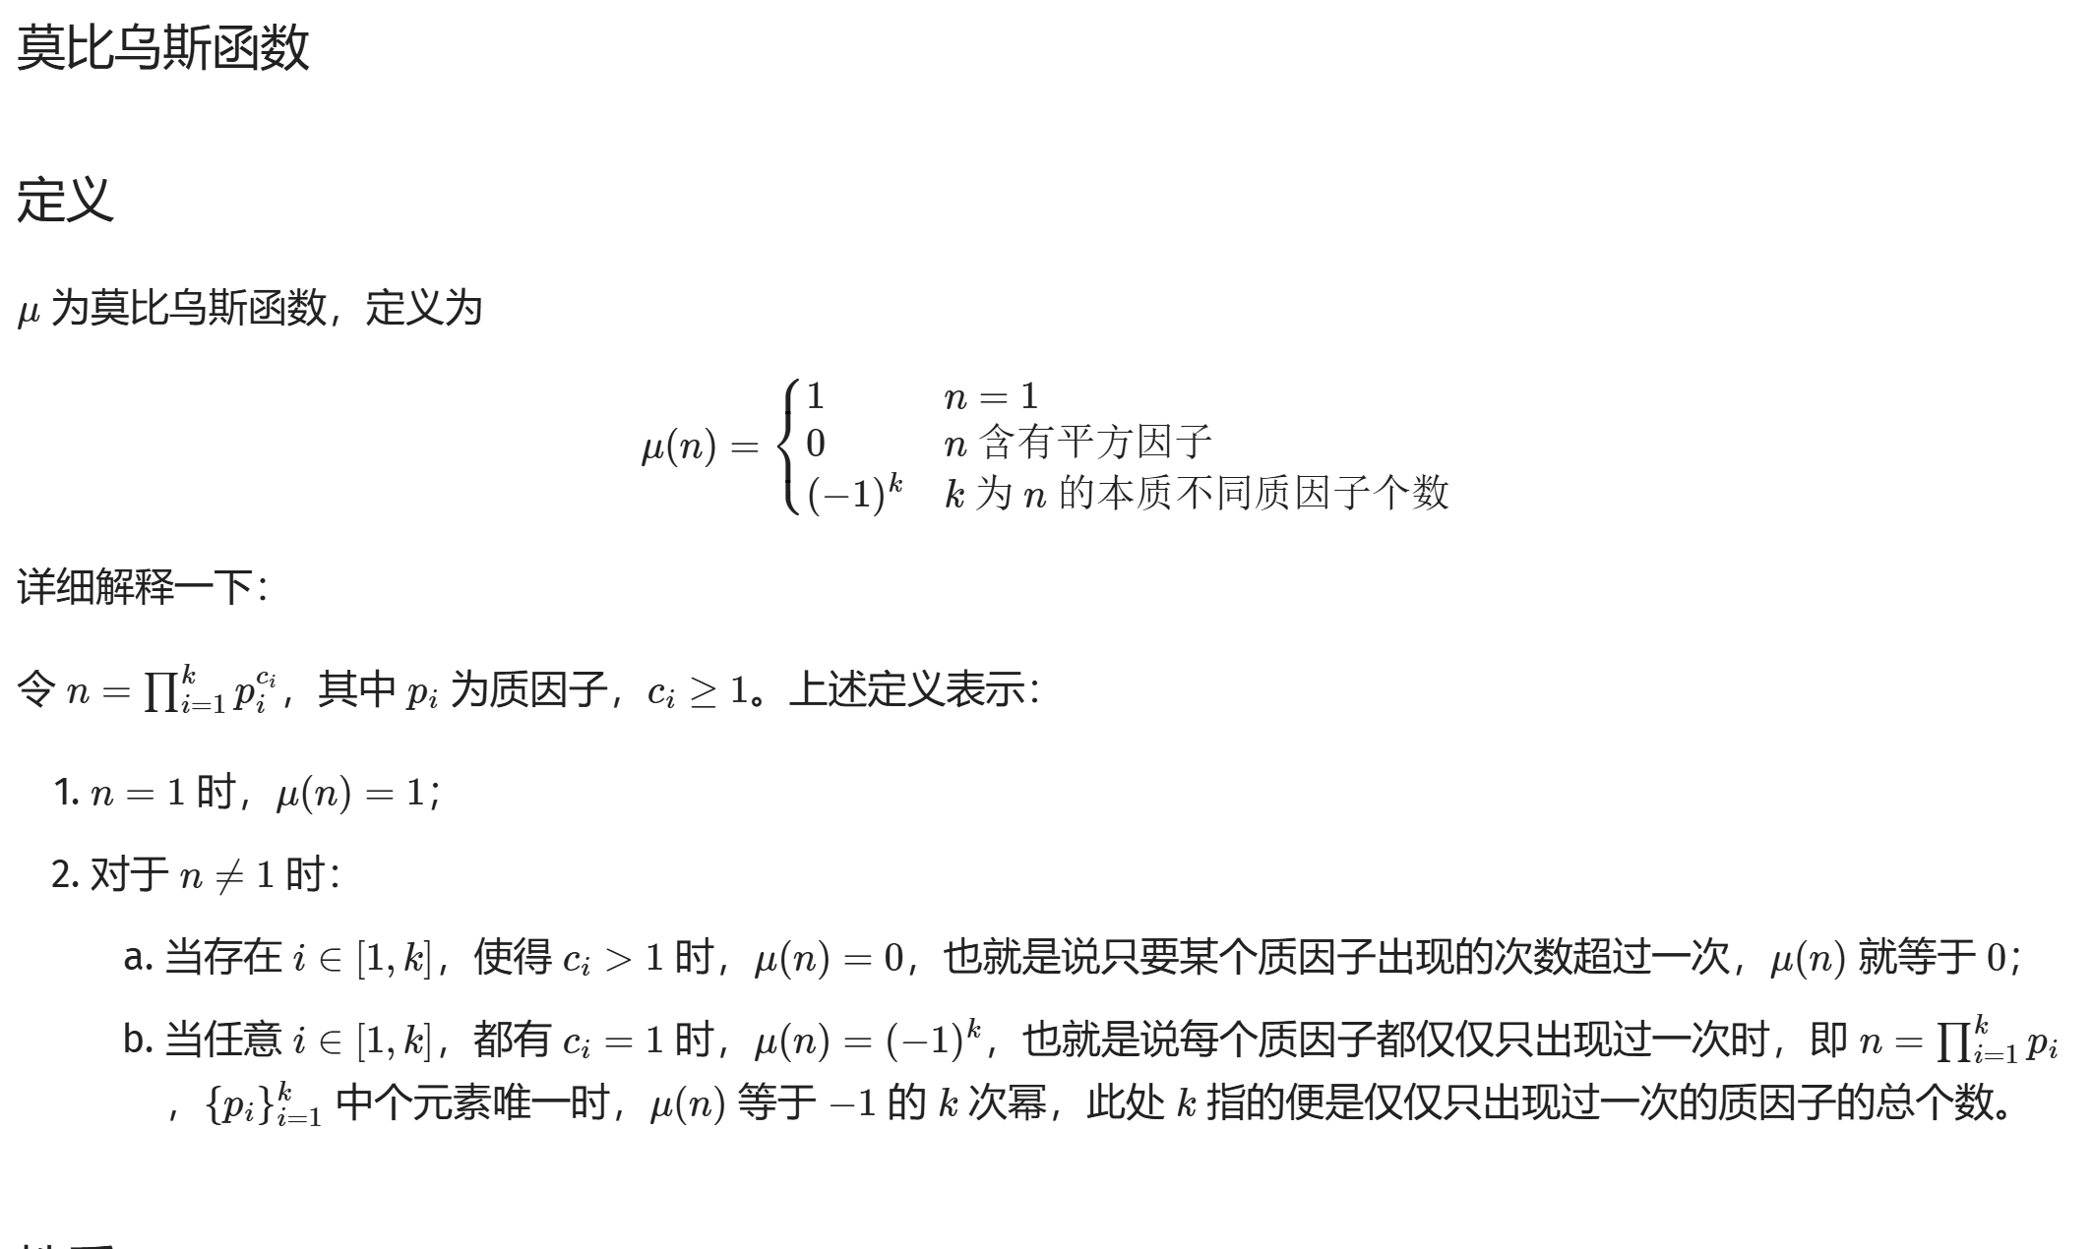
莫比乌斯函数

Slide 20
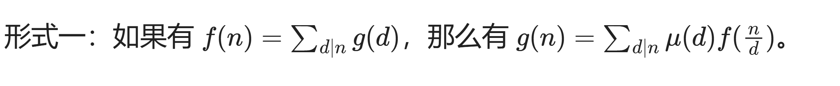
莫比乌斯反演

Slide 21
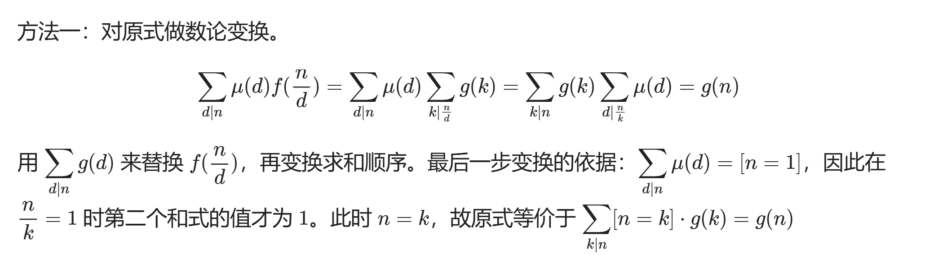
Proof

Slide 22
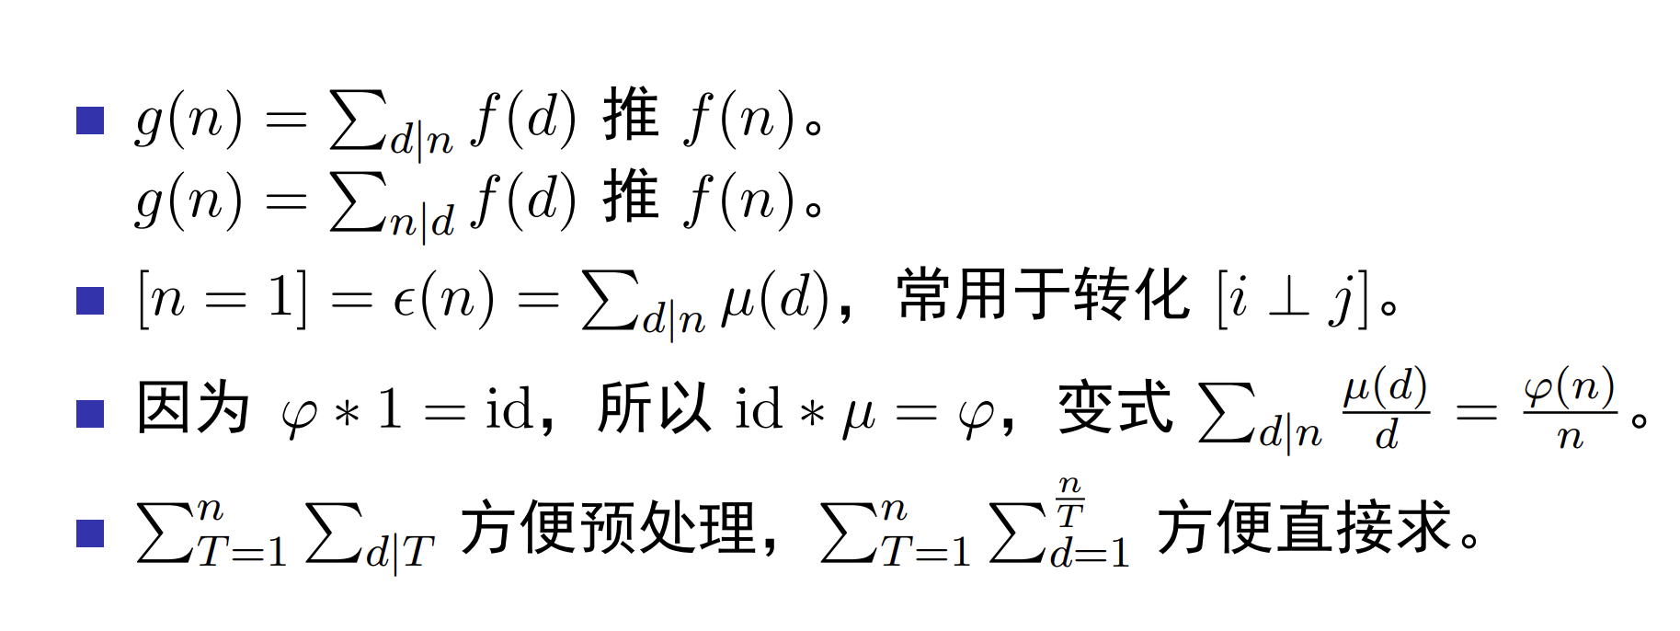

Slide 23
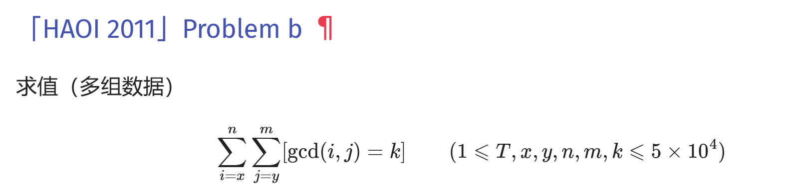
习题 1

Slide 24
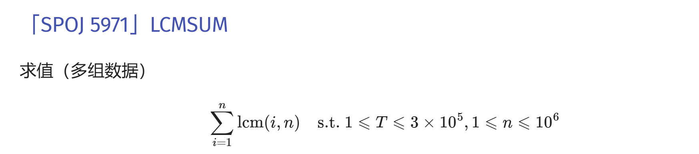
习题 2

Slide 25
莫比乌斯反演题单
莫比乌斯反演（函数）练习题单 - 题单 - 洛谷 | 计算机科学教育新生态 (luogu.com.cn)
想学直接通关就好

